Slide 1
Khởi động

Slide 2
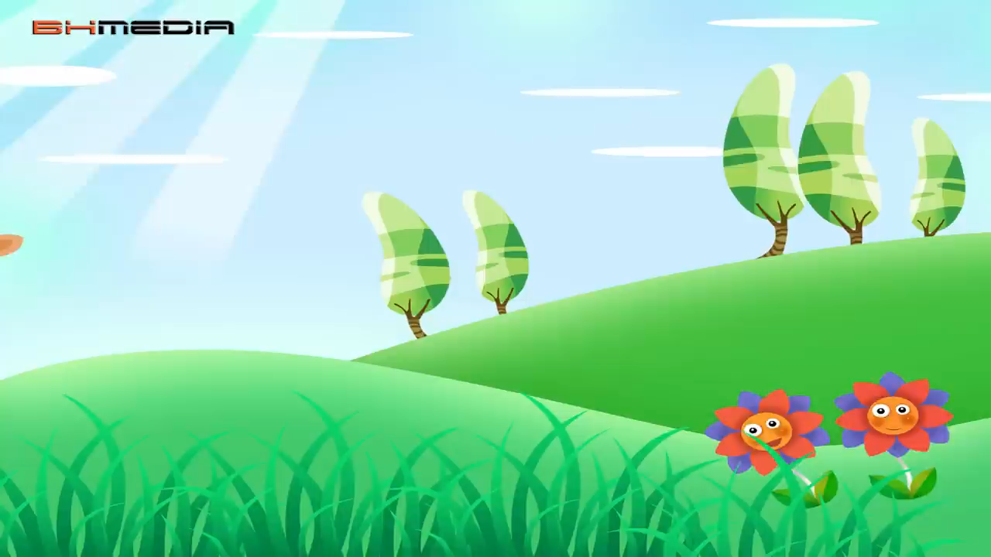

Slide 3
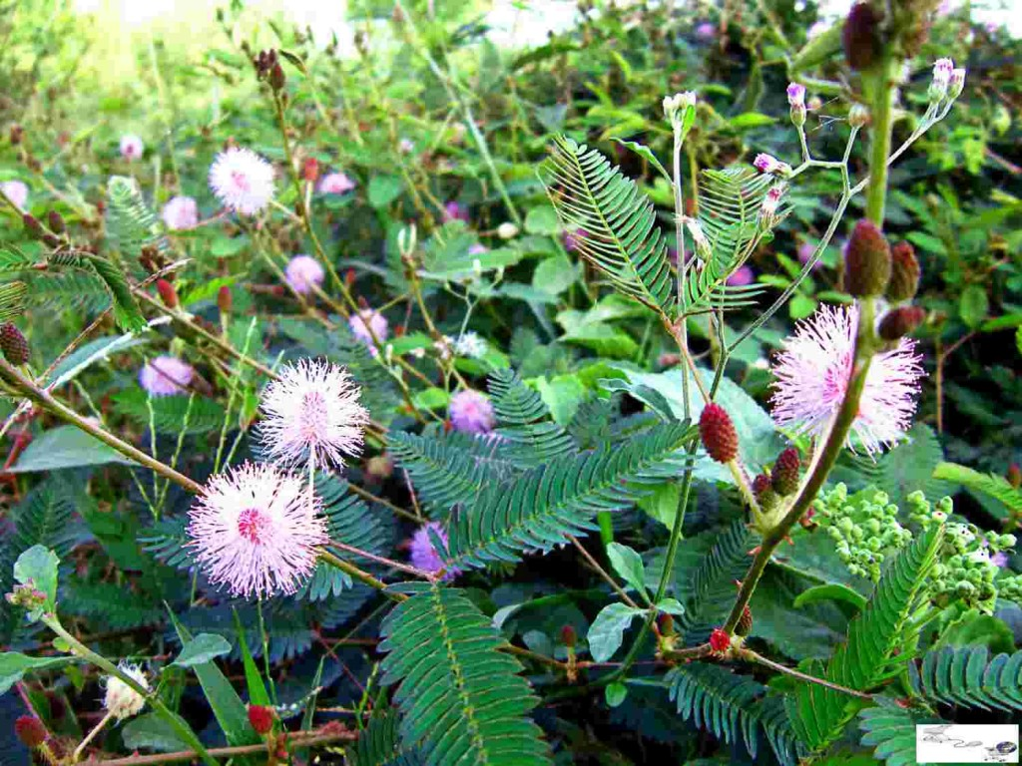
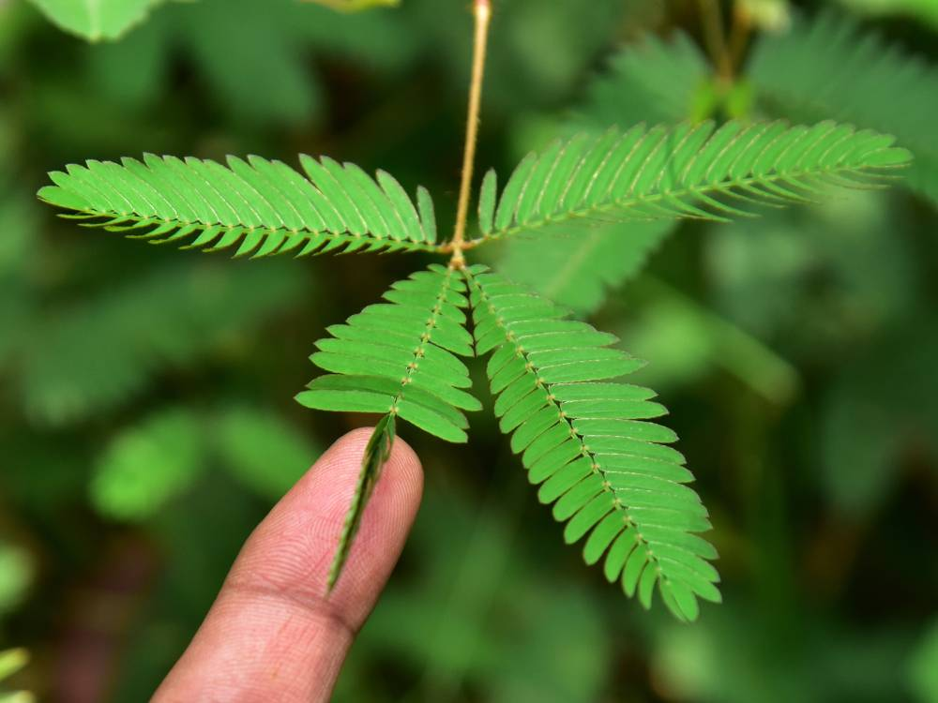
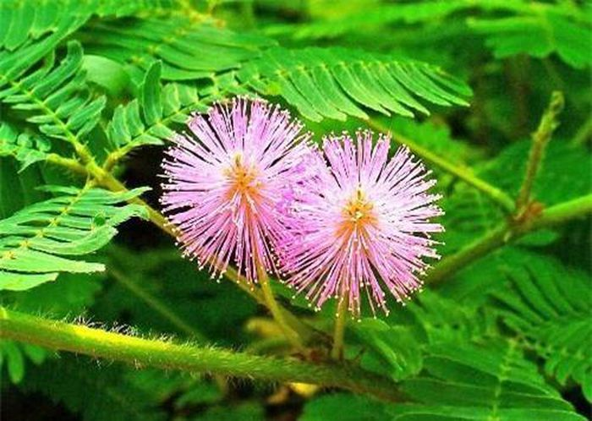

Slide 4
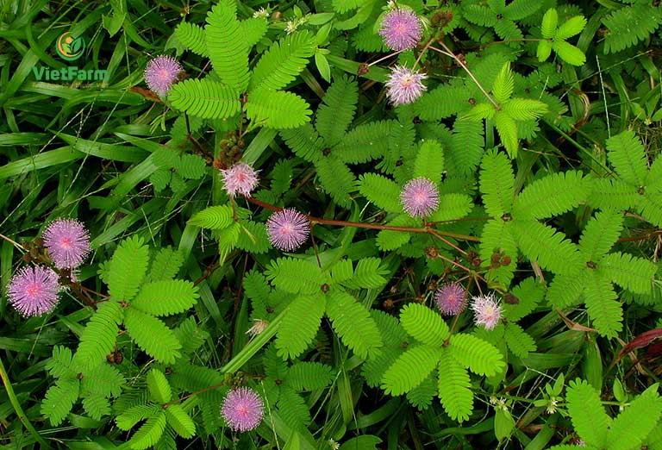
Cây xấu hổ tên khác là cỏ thẹn, cỏ trinh nữ, cây mắc cỡ, hàm tu thảo (tên thuốc trong y học cổ truyền) là một cây nhỏ, mọc thành bụi lớn. Đặc điểm dễ nhận nhất của cây là lá khi đụng phải sẽ cụp rủ xuống nên có tên gọi như trên.
Dựa vào tên bài và ảnh minh họa, em thử đoán xem loài cây này có gì đặc biệt ?
Em biết gì về loài cây trong tranh ?

Slide 5

Thứ Hai ngày 27 tháng 9 năm 2021
Tiếng Việt
Tiết 31 + 32 – Bài 7: Cây xấu hổ

Slide 6

CÂY XẤU HỔ
Bỗng dưng, gió ào ào nổi lên. Có tiếng động gì lạ lắm. Những chiếc lá khô lạt xạt lướt trên cỏ. Cây xấu hổ co rúm mình lại.
Nó bỗng thấy xung quanh xôn xao. Nó hé mắt nhìn: không có gì lạ cả. Bấy giờ, nó mới mở bừng những con mắt lá. Quả nhiên, không có gì lạ thật.
Nhưng những cây cỏ xung quanh vẫn cứ xôn xao. Thì ra, vừa có một con chim xanh biếc, toàn thân lóng lánh như tự tỏa sáng không biết từ đâu bay tới. Chim đậu một thoáng trên cành thanh mai rồi lại vội bay đi. Các cây cỏ xuýt xoa: biết bao nhiêu con chim đã bay qua đây, chưa có con nào đẹp đến thế.
Càng nghe bạn bè trầm trồ, cây xấu hổ càng tiếc. Không biết bao giờ con chim xanh ấy quay trở lại?

Slide 7
CÂY XẤU HỔ
Bỗng dưng, gió ào ào nổi lên. Có tiếng động gì lạ lắm. Những chiếc lá khô lạt xạt lướt trên cỏ. Cây xấu hổ co rúm mình lại.
Nó bỗng thấy xung quanh xôn xao. Nó hé mắt nhìn: không có gì lạ cả. Bấy giờ, nó mới mở bừng những con mắt lá. Quả nhiên, không có gì lạ thật.
Nhưng những cây cỏ xung quanh vẫn cứ xôn xao. Thì ra, vừa có một con chim xanh biếc, toàn thân lóng lánh như tự tỏa sáng không biết từ đâu bay tới. Chim đậu một thoáng trên cành thanh mai rồi lại vội bay đi. Các cây cỏ xuýt xoa: biết bao nhiêu con chim đã bay qua đây, chưa có con nào đẹp đến thế.
Càng nghe bạn bè trầm trồ, cây xấu hổ càng tiếc. Không biết bao giờ con chim xanh ấy quay trở lại?

Slide 8


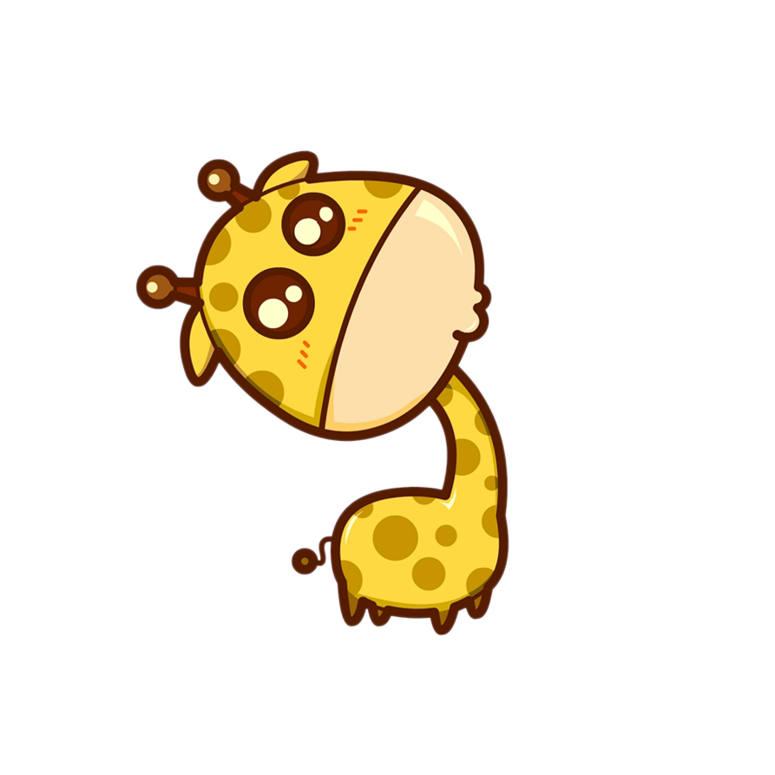
Luyện đọc từ khó
lạt xạt
xanh biếc
co rúm
lóng lánh
xôn xao
xuýt xoa
trầm trồ

Slide 9
ĐỌC NỐI TIẾP
CÂY XẤU HỔ
Bỗng dưng, gió ào ào nổi lên. Có tiếng động gì lạ lắm. Những chiếc lá khô lạt xạt lướt trên cỏ. Cây xấu hổ co rúm mình lại.
Nó bỗng thấy xung quanh xôn xao. Nó hé mắt nhìn: không có gì lạ cả. Bấy giờ, nó mới mở bừng những con mắt lá. Quả nhiên, không có gì lạ thật.
Nhưng những cây cỏ xung quanh vẫn cứ xôn xao. Thì ra, vừa có một con chim xanh biếc, toàn thân lóng lánh như tự tỏa sáng không biết từ đâu bay tới. Chim đậu một thoáng trên cành thanh mai rồi lại vội bay đi. Các cây cỏ xuýt xoa: biết bao nhiêu con chim đã bay qua đây, chưa có con nào đẹp đến thế.
Càng nghe bạn bè trầm trồ, cây xấu hổ càng tiếc. Không biết bao giờ con chim xanh ấy quay trở lại.
1
2

Slide 10
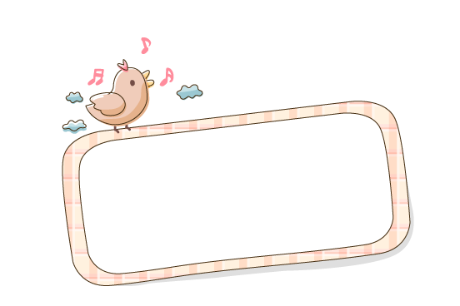

Giải nghĩa từ
Tiếng va chạm của lá khô.
Nhiều âm thanh, tiếng nói nhỏ phát ra cùng lúc.
Lạt xạt
Xôn xao
Cách thể hiện cảm xúc khen hoặc nuối tiếc thể hiện qua lời nói.
Cây bụi thấp, quả mọng nước trồng như quả dâu.
Xuýt xoa
Thanh mai

Slide 11
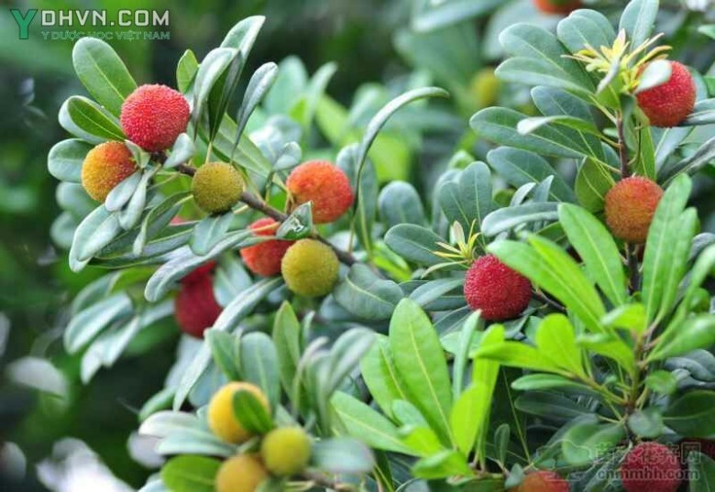
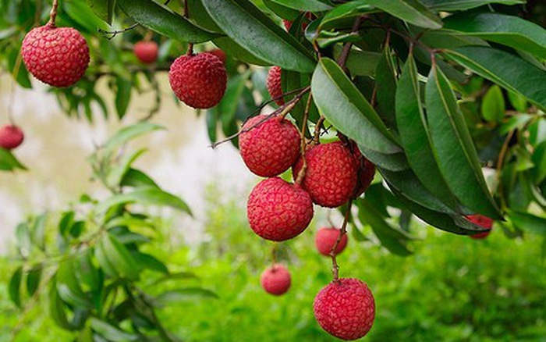
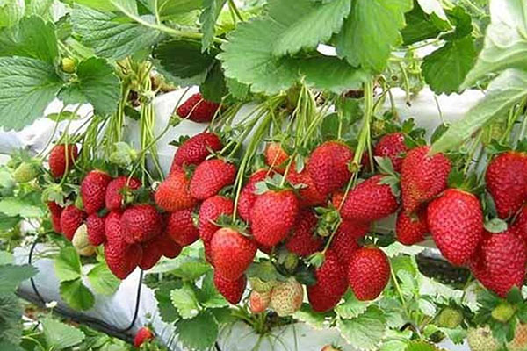
Em hãy chỉ ra đâu là cây thanh mai ?
Cây vải
Cây dâu
Cây thanh mai

Slide 12
CÂY XẤU HỔ
Bỗng dưng, gió ào ào nổi lên. Có tiếng động gì lạ lắm. Những chiếc lá khô lạt xạt lướt trên cỏ. Cây xấu hổ co rúm mình lại.
Nó bỗng thấy xung quanh xôn xao. Nó hé mắt nhìn: không có gì lạ cả. Bấy giờ, nó mới mở bừng những con mắt lá. Quả nhiên, không có gì lạ thật.
Nhưng những cây cỏ xung quanh vẫn cứ xôn xao. Thì ra, vừa có một con chim xanh biếc, toàn thân lóng lánh như tự tỏa sáng không biết từ đâu bay tới. Chim đậu một thoáng trên cành thanh mai rồi lại vội bay đi. Các cây cỏ xuýt xoa: biết bao nhiêu con chim đã bay qua đây, chưa có con nào đẹp đến thế.
Càng nghe bạn bè trầm trồ, cây xấu hổ càng tiếc. Không biết bao giờ con chim xanh ấy quay trở lại?
1
2

Slide 13
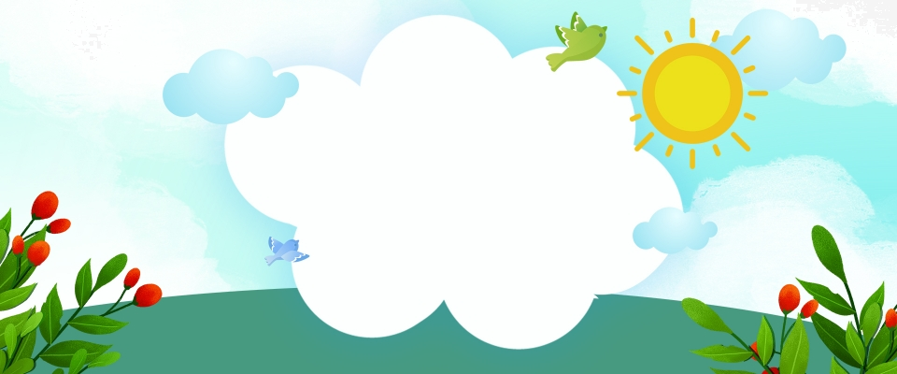
Trả lời
câu hỏi

Slide 14
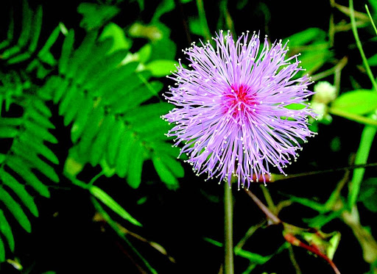

CÂY XẤU HỔ
Bỗng dưng, gió ào ào nổi lên. Có tiếng động gì lạ lắm. Những chiếc lá khô lạt xạt lướt trên cỏ. Cây xấu hổ co rúm mình lại.
Nó bỗng thấy xung quanh xôn xao. Nó hé mắt nhìn: không có gì lạ cả. Bấy giờ, nó mới mở bừng những con mắt lá. Quả nhiên, không có gì lạ thật.
1. Nghe tiếng động lạ, cây xấu hổ đã làm gì ?
Nghe tiếng động lạ, cây xấu hổ co rúm mình lại.

Slide 15
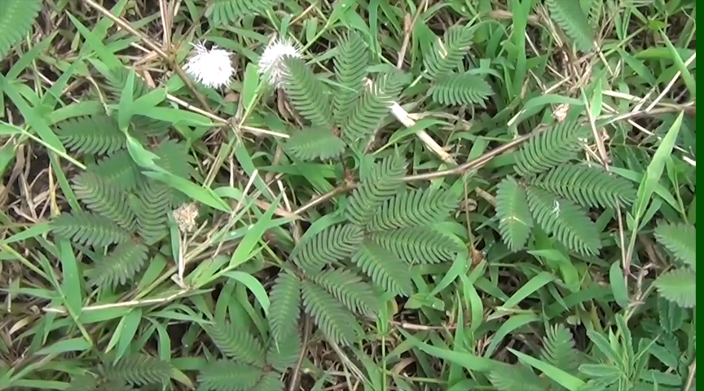

Slide 16
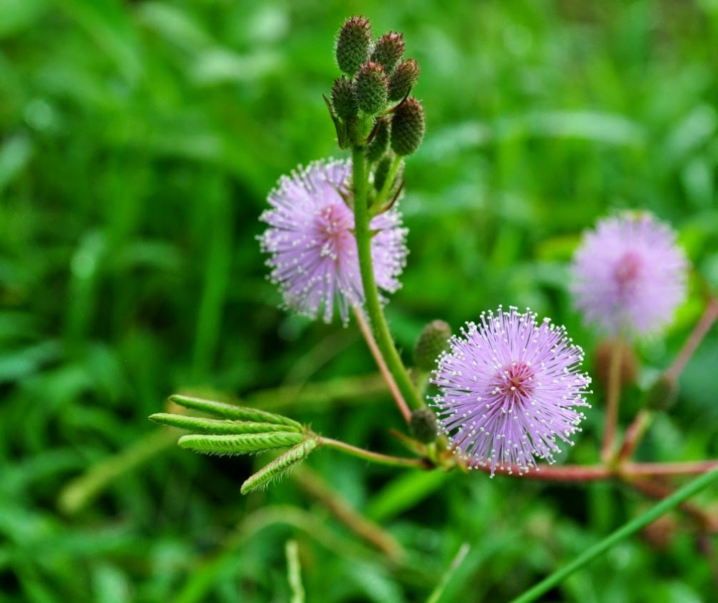
Nhưng những cây cỏ xung quanh vẫn cứ xôn xao. Thì ra, vừa có một con chim xanh biếc, toàn thân lóng lánh như tự tỏa sáng không biết từ đâu bay tới. Chim đậu một thoáng trên cành thanh mai rồi lại vội bay đi. Các cây cỏ xuýt xoa: biết bao nhiêu con chim đã bay qua đây, chưa có con nào đẹp đến thế.
Càng nghe bạn bè trầm trồ, cây xấu hổ càng tiếc. Không biết bao giờ con chim xanh ấy quay trở lại?
2. Cây cỏ xung quanh xôn xao về chuyện gì?
Có một con chim xanh biếc, toàn thân lóng lánh như tỏa sáng từ đâu bay tới rồi lại vội bay đi ngay.

Slide 17
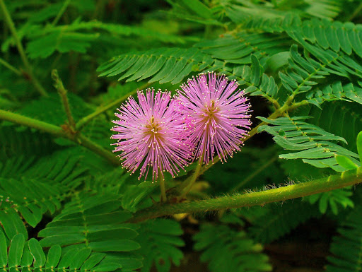
Nhưng những cây cỏ xung quanh vẫn cứ xôn xao. Thì ra, vừa có một con chim xanh biếc, toàn thân lóng lánh như tự tỏa sáng không biết từ đâu bay tới. Chim đậu một thoáng trên cành thanh mai rồi lại vội bay đi. Các cây cỏ xuýt xoa: biết bao nhiêu con chim đã bay qua đây, chưa có con nào đẹp đến thế.
Càng nghe bạn bè trầm trồ, cây xấu hổ càng tiếc. Không biết bao giờ con chim xanh ấy quay trở lại?
3. Cây xấu hổ nuối tiếc điều gì ?
Vì nhắm mắt nên không thể ngắm nhìn vẻ đẹp của con chim xanh.

Slide 18
Theo em, để không phải tiếc như vậy, cây xấu hổ nên làm gì?
A. Cây xấu hổ nên mở mắt chơi với các bạn trong khu vườn.
B. Cây xấu hổ cần tự tin, mạnh mẽ hơn để không bỏ lỡ những cảnh đẹp.
B. Cây xấu hổ cần tự tin, mạnh mẽ hơn để không bỏ lỡ những cảnh đẹp.
C. Cây xấu hổ nên chơi thân với chim xanh.

Slide 19
Nhưng những cây cỏ xung quanh vẫn cứ xôn xao. Thì ra, vừa có một con chim xanh biếc, toàn thân lóng lánh như tự tỏa sáng không biết từ đâu bay tới. Chim đậu một thoáng trên cành thanh mai rồi lại vội bay đi. Các cây cỏ xuýt xoa: biết bao nhiêu con chim đã bay qua đây, chưa có con nào đẹp đến thế.
Càng nghe bạn bè trầm trồ, cây xấu hổ càng tiếc. Không biết bao giờ con chim xanh ấy quay trở lại?
4. Câu văn nào cho biết cây xấu hổ rất mong con chim xanh quay trở lại?

Slide 20


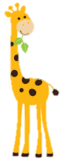


Luyện đọc lại

Slide 21
CÂY XẤU HỔ
Bỗng dưng, gió ào ào nổi lên. Có tiếng động gì lạ lắm. Những chiếc lá khô lạt xạt lướt trên cỏ. Cây xấu hổ co rúm mình lại.
Nó bỗng thấy xung quanh xôn xao. Nó hé mắt nhìn: không có gì lạ cả. Bấy giờ, nó mới mở bừng những con mắt lá. Quả nhiên, không có gì lạ thật.
Nhưng những cây cỏ xung quanh vẫn cứ xôn xao. Thì ra, vừa có một con chim xanh biếc, toàn thân lóng lánh như tự tỏa sáng không biết từ đâu bay tới. Chim đậu một thoáng trên cành thanh mai rồi lại vội bay đi. Các cây cỏ xuýt xoa: biết bao nhiêu con chim đã bay qua đây, chưa có con nào đẹp đến thế.
Càng nghe bạn bè trầm trồ, cây xấu hổ càng tiếc. Không biết bao giờ con chim xanh ấy quay trở lại.
1
2

Slide 22
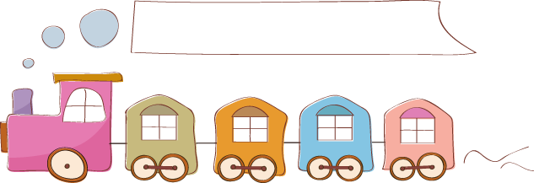
Luyện tập theo văn bản đọc

Slide 23






1. Những từ ngữ nào dưới đây chỉ đặc điểm ?
bay đi
đẹp
lóng lánh
trở lại
trở lại
xanh biếc

Slide 24
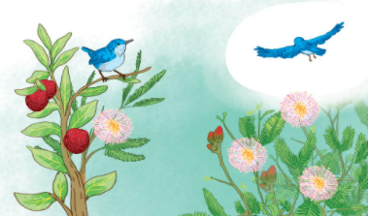
2. Nói tiếp lời của cây xấu hổ:
Mình rất tiếc vì đã quá nhút nhát nên đã nhắm mắt lại, không nhìn thấy con chim xanh xinh đẹp ấy.
Mình rất tiếc (…)
Mình rất tiếc vì đã không nhìn thấy con chim xanh.

Slide 25
Qua bài học Cây xấu hổ, các con rút ra bài học gì?
Cần tự tin vào chính bản thân mình. Không nên nhút nhát để rồi lại nuối tiếc.

Slide 26
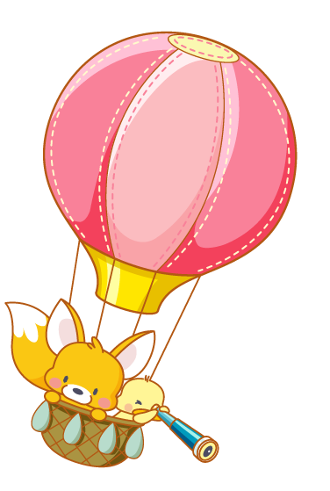



Tạm biệt và hẹn gặp lại
các con vào những tiết học sau!

